Slide 1

Innovative anskaffelser
Dialogkonferanse Universitetssykehuset i Stavanger

Slide 2

Formål
500
milliarder
Øke innovasjonseffekten av offentlige anskaffelser
Nye eller bedre løsninger

Slide 3
Nasjonalt program for leverandørutvikling
En pådriver for innovasjon og omstilling
En god hjelper og fasilitator
Programeiere: NHO, KS, Difi

Slide 4

Ledelse
Ledelse
Pådrivere for
innovative anskaffelser
Prosjekter
Formidling
Formidling

Slide 5
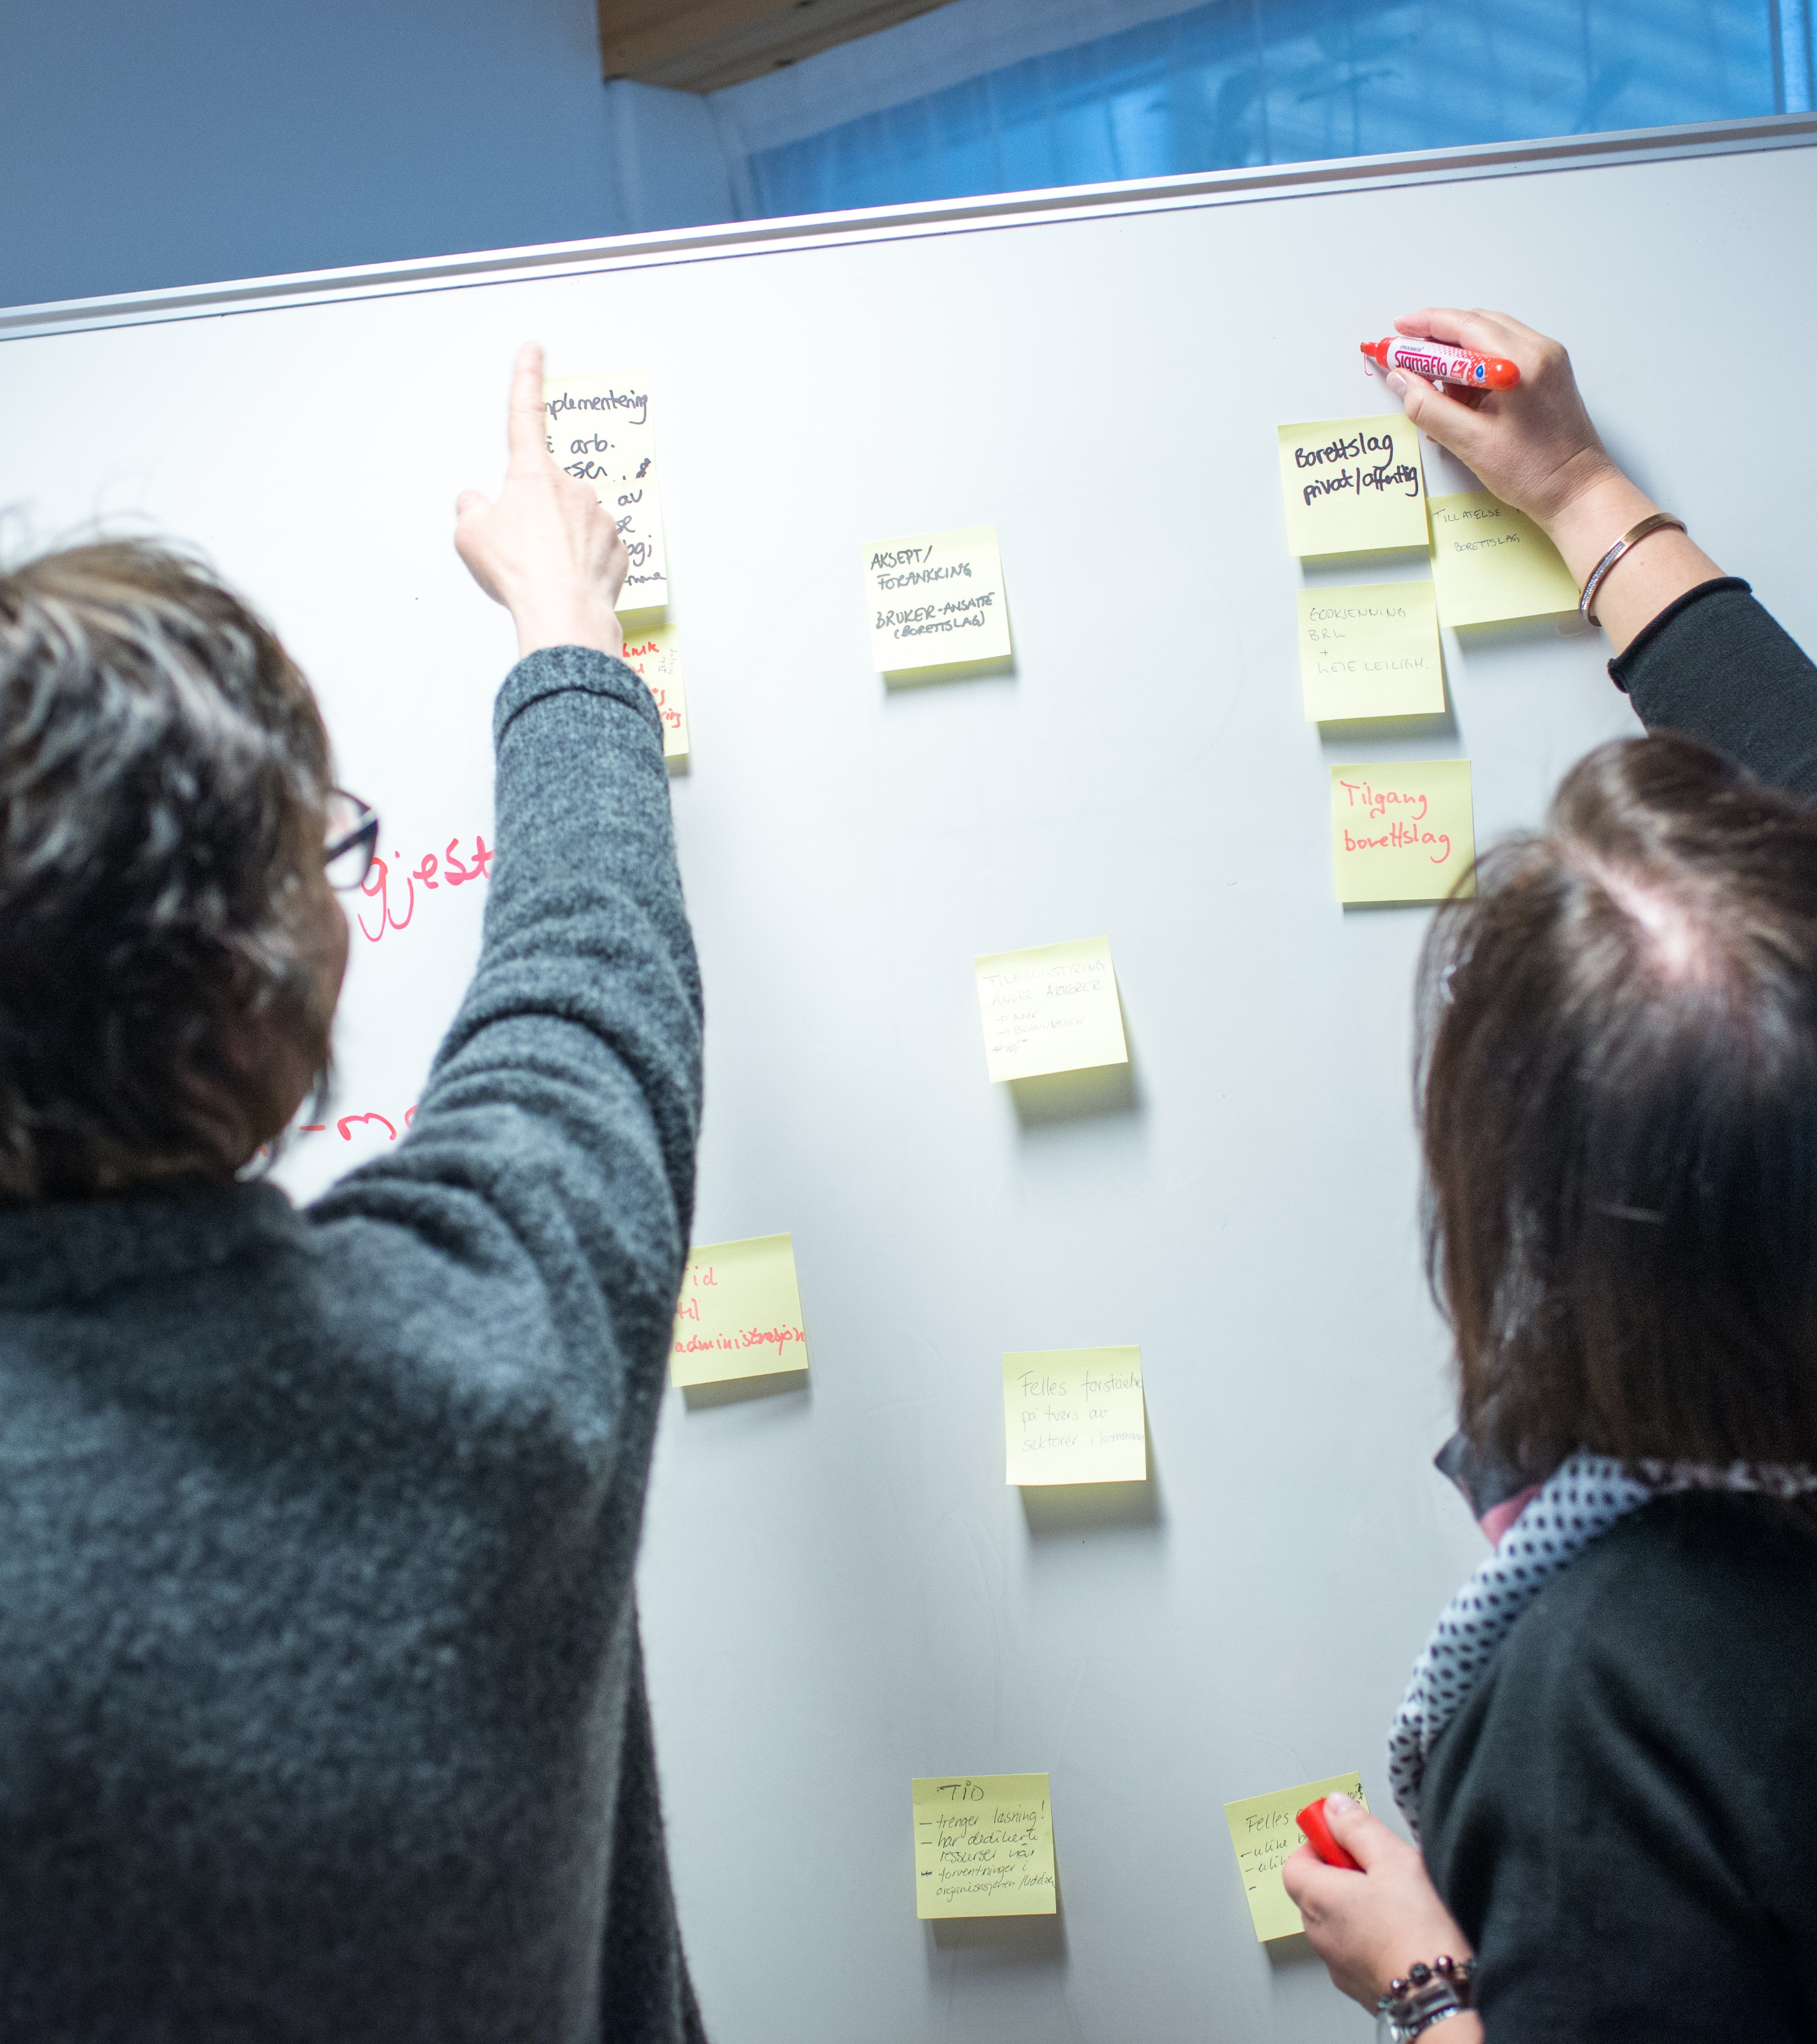
Innovative anskaffelser
Tidlig samhandling mellom den offentlige oppdragsgiver og leverandører, hvor oppdragsgiver tilrettelegger anskaffelsesprosesser som utfordrer og utvikler leverandørmarkedet slik at oppdragsgiver får de beste, mest fremtidsrettede løsningene.
Har mål om nye eller bedre løsninger.

Slide 6

6 ganger mer innovasjon
hos leverandører som deltar
Nye eller bedre løsninger
Modernisere stat og kommune

Slide 7
Hele landet skal med
Innovative anskaffelser skal befeste seg som et strategisk og operativt virkemiddel
Et verktøy som utfordrer «business as usual»

Slide 8

Grønt byggskifte
Klima og
miljø
Bærekraftig transport
Klimasmart infrastruktur, byer og tettsteder

Slide 9
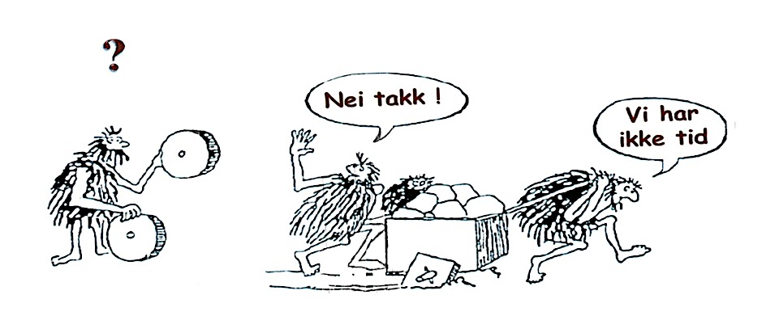
Innovative anskaffelser
- kunnskapsfangst gir nye eller bedre løsninger
Nei takk!
Vi har
ikke tid

Slide 10

Mulighetsrommet
Behov, dialog og forventninger til ytelse og funksjon
Konkurranse-
gjennomføring
Kontrakts-oppfølging

Slide 11

Dialog
Formålet med dialogen er å få ideer og innspill fra markedet på hvordan behovene kan løses og hvilke alernative løsninger som finnes.
Samtidig får markedet informasjon om kundens behov, slik at de blir bedre forberedt på å levere og ev. utvikle gode leveranser og løsninger.
Regelverket anbefaler tidlig dialog

Slide 12

Hva betyr det for dere leverandører?
Ny måte å være
i kontakt med markedet på
Nye
møteplasser
Leverandør
Produktutvikling
Nye markeds-muligheter
Økt mulighet for å komme i posisjon

Slide 13

Oppdragsgiver
Blir bedre kjent med markedet
Får bedre bestillerkompetanse
Kan utarbeide bedre konkurransegrunnlag
Får bedre løsninger

Slide 14
Leverandør
Får innsikt i kundens behov
Åpner opp for egne løsninger
Påvirke konkurransegrunnlaget
Levere treffsikre tilbud og leveranser / løsninger
Vite hvem du konkurrerer med
Mulighet for deltakelse i innovasjonsprosesser
Økt omsetning

Slide 15
Hvordan delta i dialogaktiviteter
Dialogkonferanser
Lytt til behovene
Still spørsmål
Gi tilbakemeldinger
Vær aktiv, snakk med
andre leverandører
En-til-en-møter
Presenter ideer og løsning, kom med innspill
Avstem
Ikke bruk dette som «salgsmøte»

Slide 16

Samhandling
Ha en overordnet tilnærming, vær opptatt av å gjøre kunden din god
Fokuser på løsning, vektlegg funksjoner og ytelser – ikke spesifikasjoner
Skap troverdighet, bygg relasjon med oppdragsgiver og faglige omgivelser
Møteplass

Slide 17

Innovative anskaffelser
Norges raskeste
innovasjonsmotor
Lykke til
Notes:
Midlene er allerede budsjettert gjennom planlagte anskaffelser
I størrelsesorden 462 milliarder – i året!

Slide 19

Hva skjer etter dialog?
Finnes det løsninger på markedet?
Plan- og designkonkurranse
Anskaffelse av innovasjon (utvikling)
NEI
1
Vurdere behov
2
Planlegge, organisere
3
Dialog med markedet
Innovasjonsvennlig
anskaffelse
JA

